Slide 1
Trabajo Final
Machine Learning
Integrantes :
Espinal Atencia, Jefferson William U201919607
Santisteban Cerna, Jose Mauricio U201922760
Wu Pan, Tito Peng U201921200
Caballero Lara, Eduardo Roman U202019644

Slide 2
Indice
01
Modelo
04
Función de generar huecos
02
Conjunto de datos
05
Conversion de voxel a stl
03
06
Proceso de impresión
Conversion de off a voxel

Slide 3
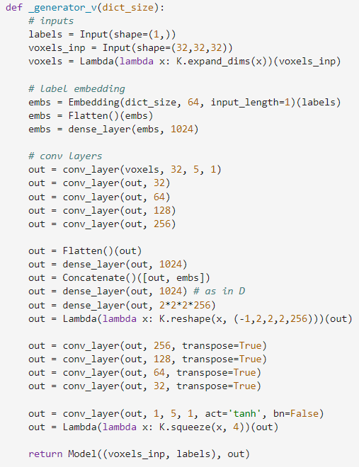
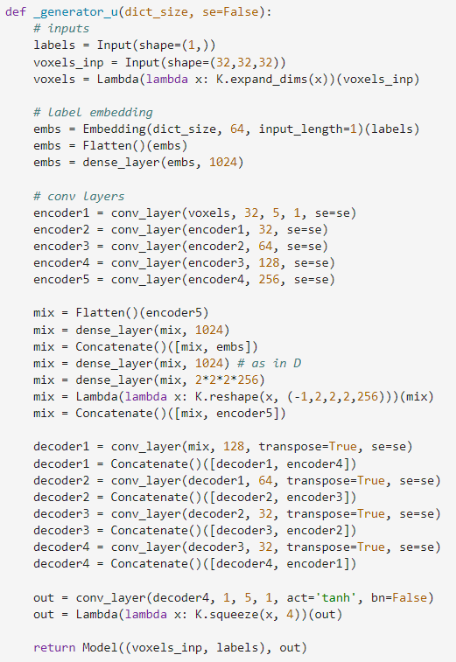
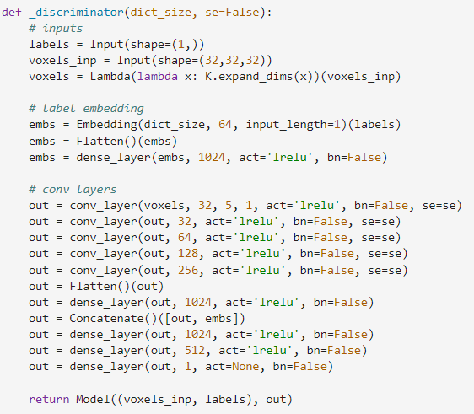
Modelo

Slide 4
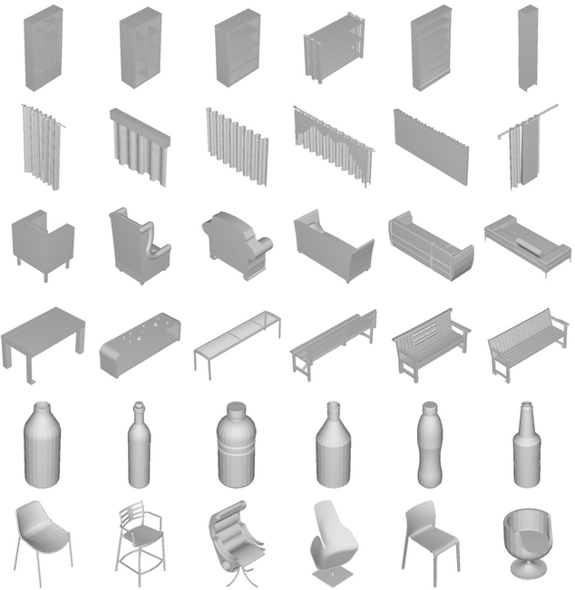
Conjunto de datos

Slide 5
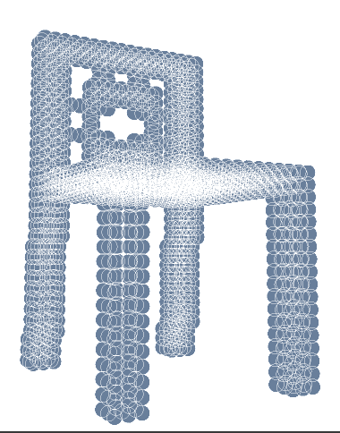
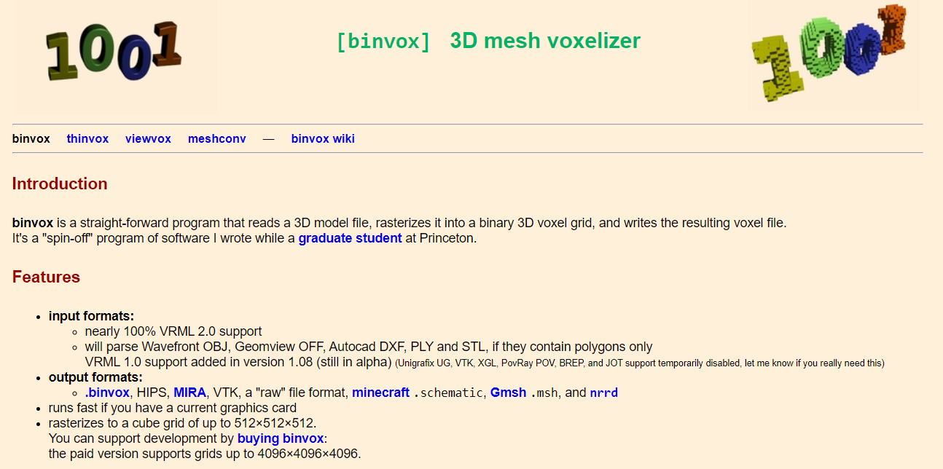
Conversión de .off a voxel

Slide 6
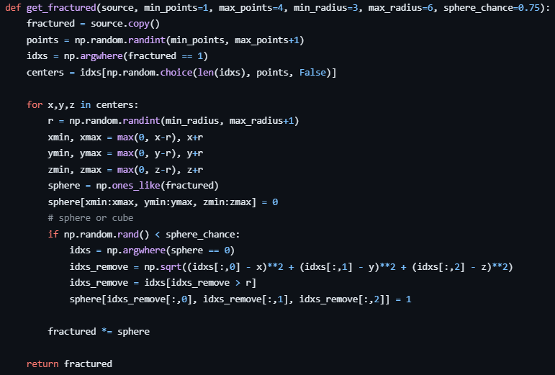
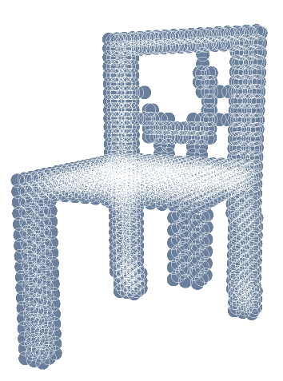
Funcion de generar huecos

Slide 7
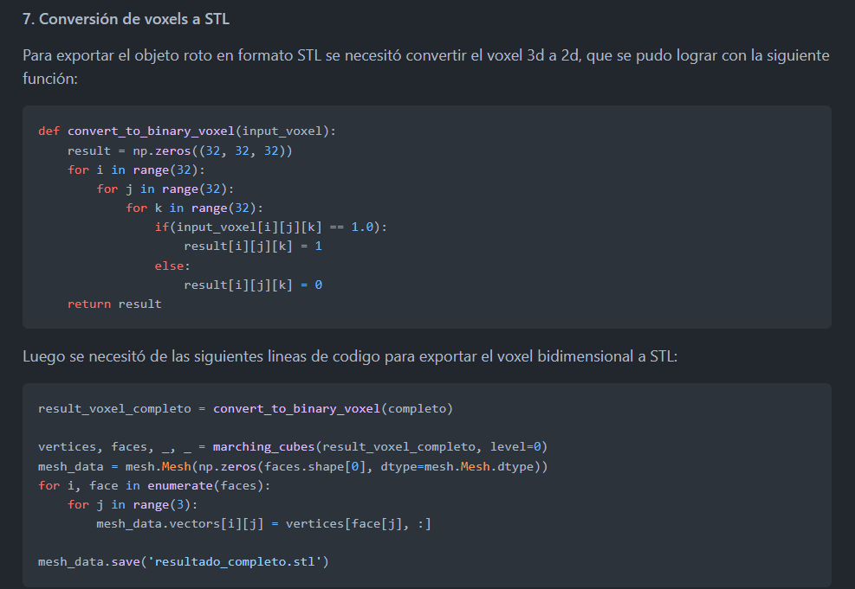
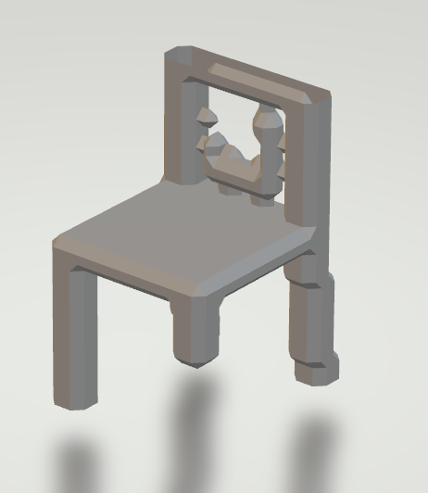
Conversion de voxel a stl

Slide 8
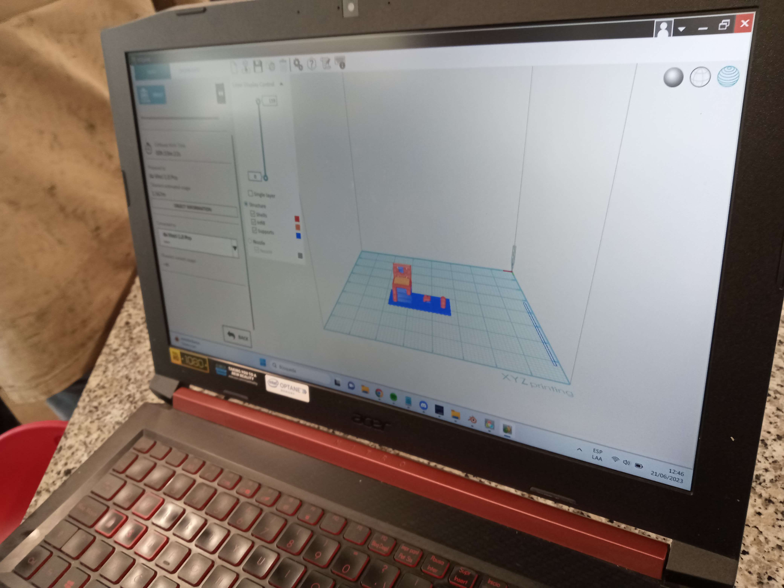
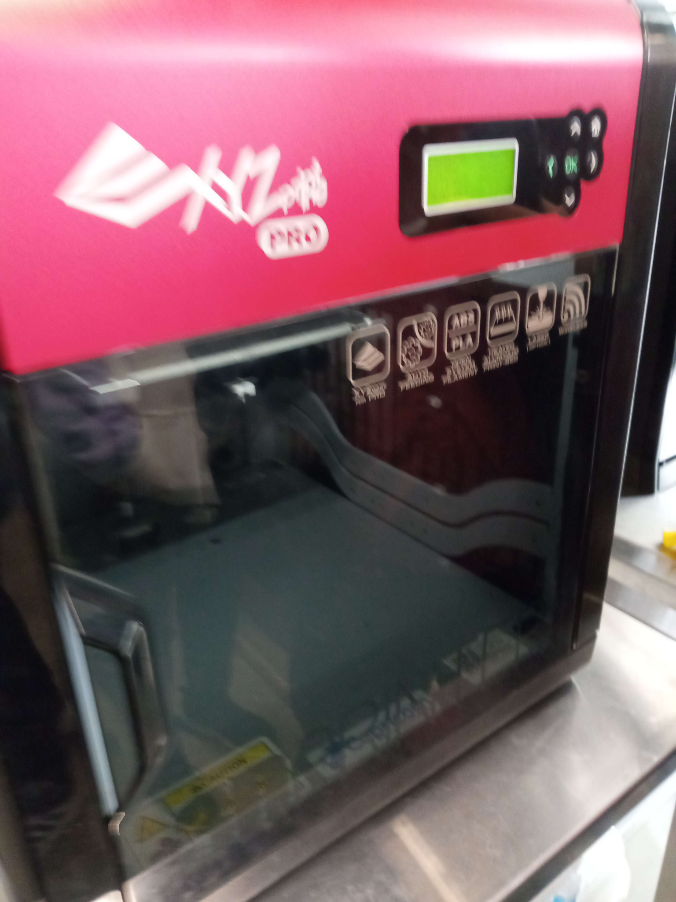
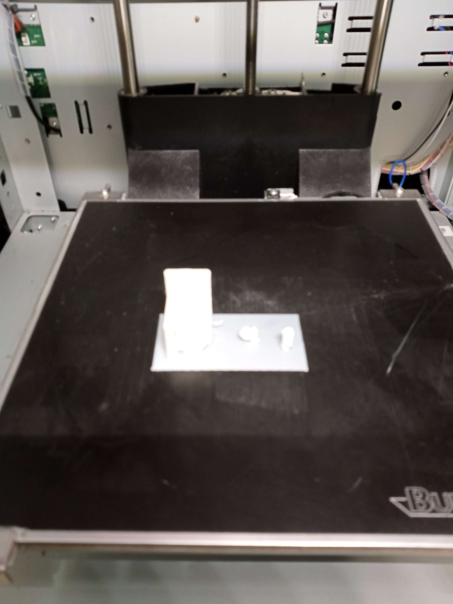
Proceso de impresión

Slide 9
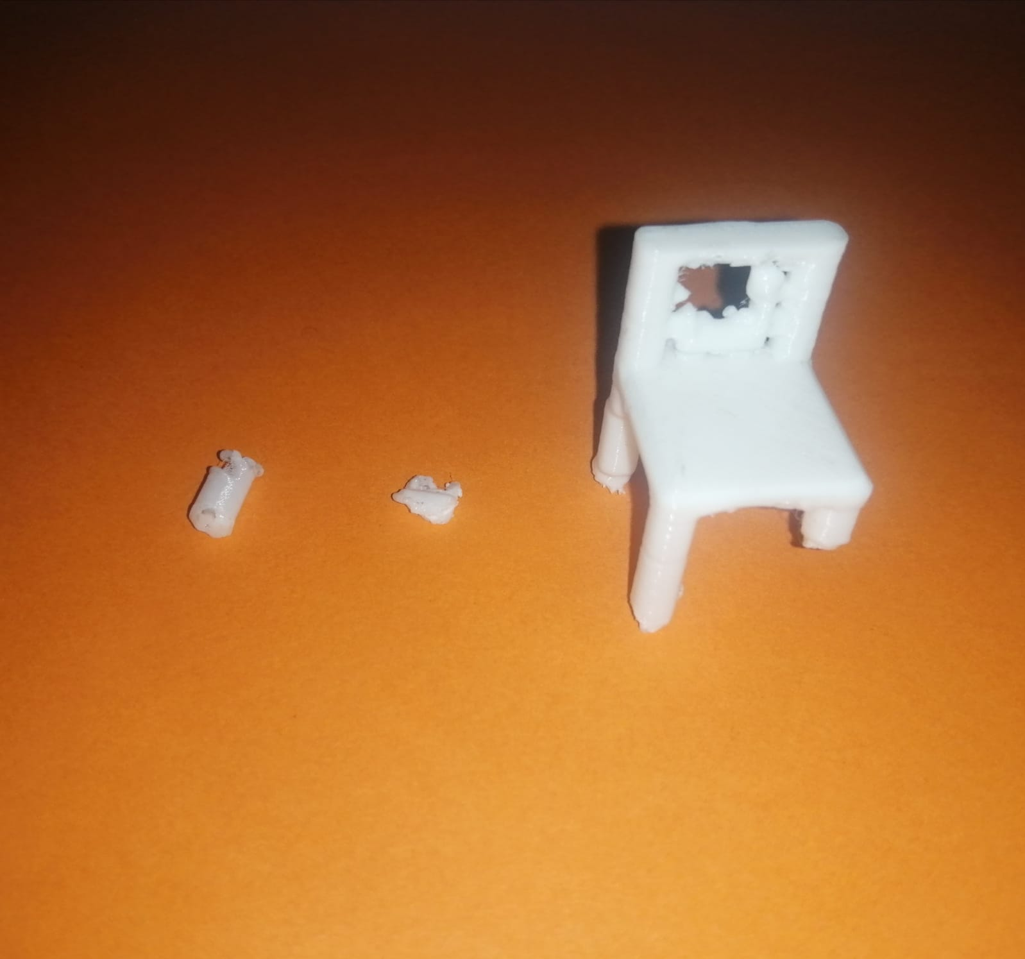
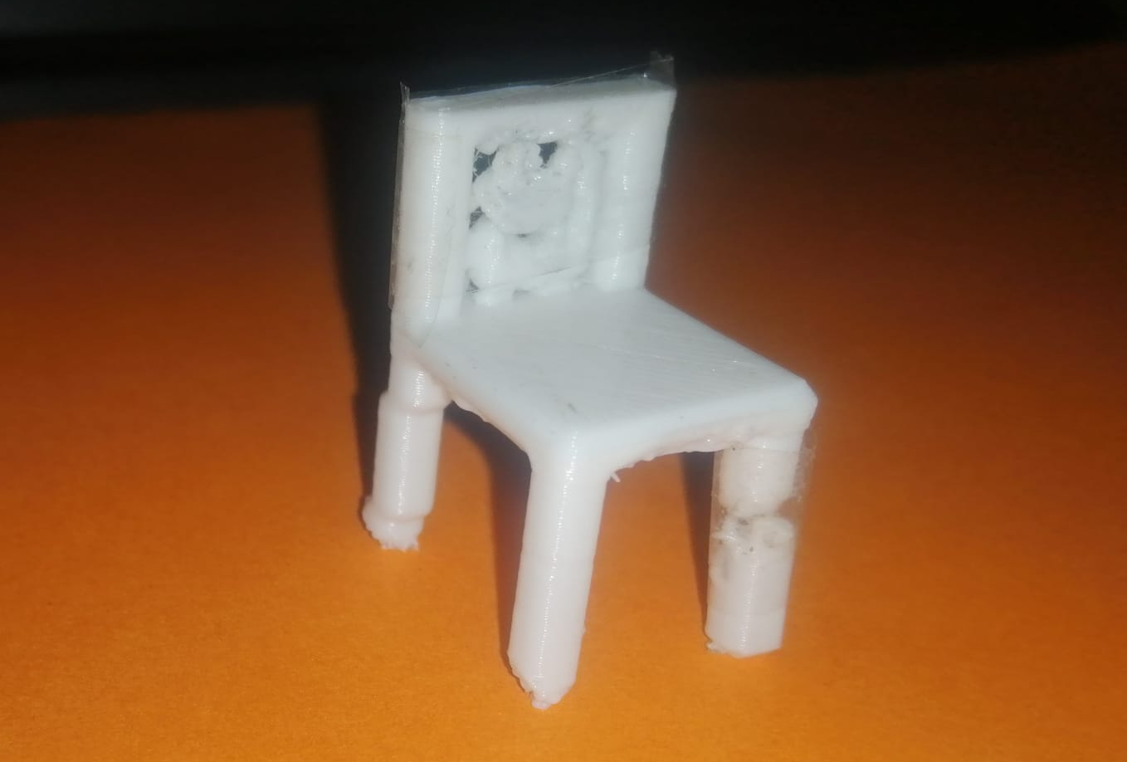
Proceso de impresión

